Slide 1
Трансдисциплінарний підхід до організації інтегрованого навчання.
Автор: Моспан Ірина Олександрівна
учитель початкових класів
КЗ "Лисичанська спеціалізована школа №27"

Slide 2
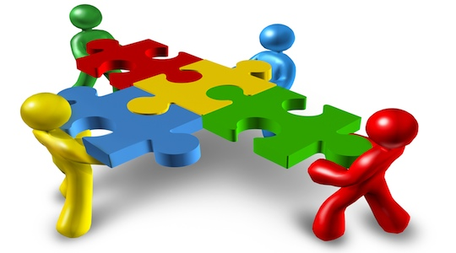
Інтеграція (від лат. Integratio – відновлення, спогад, Integer – цілий) – об'єднання в ціле будь-яких частин, елементів.

Slide 3

Інтегроване навчання — це навчання, яке ґрунтується на комплексному підході. Освіта розглядається через призму загальної картини, а не ділиться на окремі дисципліни.

Slide 4
При реалізації завдань інтегрованого навчання в НУШ ,інтеграція розглядається не як механічне об’єднання окремих питань з різних навчальних предметів, а як їх органічне взаємопроникнення. Воно дає якісно новий результат, нове системне й цілісне утворення – формування цілісної картини світу.

Slide 5
Існують різні підходи до організації інтегрованого навчання. Зокрема:
мультидисциплінарний
міждисциплінарний
трансдисциплінарний

Slide 6
Префікс «транс» передбачає злиття навчальних дисциплін з метою повноцінного розуміння сучасного світу, цілісність якого не може бути поділена для розуміння на частини, які є предметом вивчення окремих дисциплін. Найвищим виявом інтегрованого навчання є трансдисциплінарність, яка не є поєднанням дисциплін. Трандисциплінарність означає
« понад дисциплінами».

Slide 7
У той час , коли міждисциплінарні програми беруть початок в окремих дисциплінах, трандисциплінарні розпочинаються з проблеми. І у процесі розв’язання цієї проблеми актуалізують знання з тих дисциплін, які необхідні для цього. На уроках, яких реалізується трансдисциплінарний підхід до інтегрованого навчання учень ставиться до окремих предметів не просто як до джерела певного об’єму знань, а як до «читання світу з унікальної точки сприйняття».

Slide 8
Ключова ідея трансдисциплінарного підходу до складання моделі інтегрованого уроку полягає в об’єднанні різних академічних дисциплін і практики для розв’язання проблеми, але без чіткого поділу на навчальні предмети. Трансдисциплінарність дає змогу підвищити нереалізований інтелектуальний потенціал здобувачів освіти, і, як наслідок, його ефективність. Дитиноцентризм в НУШ,який є однією з підвалин трансдисциплінарного навчання, дає змогу поєднати різні навчальні дисципліни і максимально наблизити учня до власного досвіду.

Slide 9
При трансдисциплінарному підходові, вчителі розробляють уроки на основі запитів учнів, або сплановують урок на основі проектів; при такому підході вчителі формують наскрізні навички в реальному контексті, адже учні вирішують реальну проблему.

Slide 10
Трандисциплінарна інтеграція спрямована на поглиблення зв’язку навчального процесу та реальних життєвих ситуацій. Програми та уроки розробляються з огляду на типові проблеми учнів конкретної школи або класу. Завдяки цьому учні розвивають життєві компетентності, застосовуючи їх в реальному житті.

Slide 12
Притаманна НУШ нетрадиційна організація навчального простору, також відкриває можливості для проведення інтегрованих уроків з трансдисциплінарним підходом. Як правило ,у них створено всі умови для поєднання індивідуального і групового навчання у формах, які є комфортними для учня. У таких умовах учитель має ще більше можливостей використовувати сучасні різноманітні стратегії, прийоми, методи в навчанні учнів з даного навчального предмету.

Slide 13
Нагадаю декілька прийомів та стратегій, які можна використовувати на сучасних уроках.
Проектні технології: створення «Інтелектуальних карт», «Ментальних карт», «Щоденні 3», «Щоденні 5», «Я- схема», «Я – речення», «Лепбук»…
Інтерактивні технології:
«Кубування», мозкова атака, асоціативний кущ, знаємо – хочемо знати –дізналися, та багато інших.

Slide 14
Одним із прийомів реалізації трансдисциплінарної інтеграції в навчанні є освітній інструмент – стрічка часу(timeline).
Це максимально простий, зручний і зрозумілий формат подачі інформації, що сподобається учням будь – якого віку, і який підходить для більшості уроків. Увесь секрет в тому, що візуальний контент, який супроводжує стрічку часу, допомагає дітям послідовно все запам’ятовувати.

Slide 15
Таймлайни – інструмент за допомогою якого можна проілюструвати розвиток подій у просторі і часі.
Який вигляд повинні мати такі стрічки часу? За яким принципом їх створювати? Їх можна малювати, робити аплікації, будувати вежі, ланцюжки. При цьому не забуваючи про інтегрований курс предметів.

Slide 19
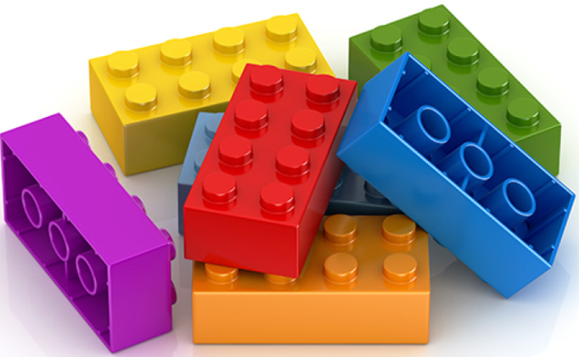
Будування вежі

Slide 21
Питання для вчителів 5 – 11 класів.
На яких предметах доцільно застосовувати прийом «Timeline»?

Slide 22
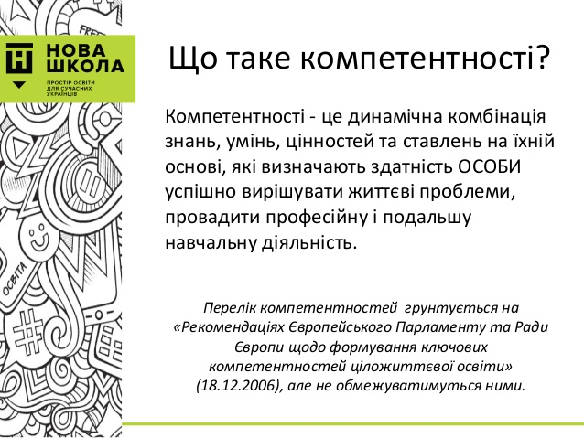
Дякуємо за увагу!

